Slide 1
Відомі бібліотеки світу

Slide 2
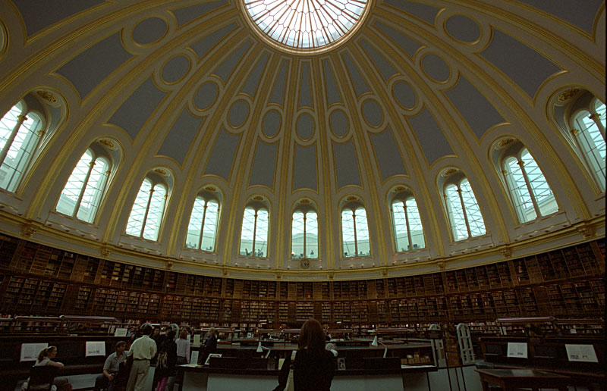
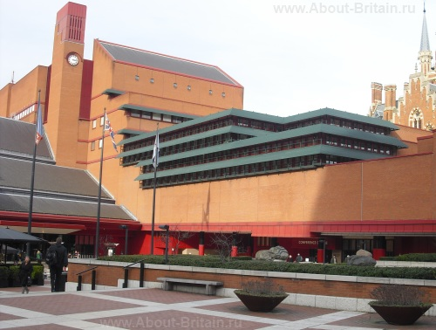
Британська бібліотека (Лондон)
Тип: публічна.
Рік заснування: 1753.
Бюджет: 100 млн фунтів.
Фонд: 150 млн (з них 14 мільйонів книжок та публікацій).

Slide 3
Структура бібліотеки
Британська бібліотека має три відділення:
Корпус на Сент-Панкрас
(зберігаються основні книжкові фонди)
Газетна бібліотека в Лондоні
(зберігаються газети і журнали з усього світу)
Філія бібліотечного обслуговування
(обробка абонементів та замовлень)

Slide 4
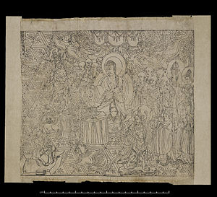
Найцінніші колекції
Діамантова сутра
Ліндісфарнське Євангеліє
Біблія Гутенберга

Slide 5
Бібліотека Конгресу (Вашингтон)
Тип: національна бібліотека.
Рік заснування: 24 квітня 1800.
Фонд: 35 914 864 книг.
Бюджет: 613 496 414 доларів.

Slide 6
Структура бібліотеки
Будівля Томаса Джефферсона
Будівля меморіалу Джемса Медісона
Національний центр збереження аудіо-візуальних матеріалів
Будівля Джона Адамса

Slide 7
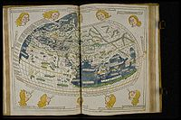
Найцінніші колекції
Біблія Гутенберга
«Географія» Птолемея
Енциклопедія Дідро

Slide 8
Нью-Йорська публічна бібліотека (Нью-Йорк)
Тип: публічна.
Рік заснування: 1895.
Бюджет: 50 171 789 доларів.
Фонд: 50 млн одиниць.

Slide 9
Структура бібліотеки
Бібліотека має 82 філіали по всьому Мангеттену, Бронксу та Стейтен-Айленду. Головна будівля, що була збудована у 1912-му році займає подвійний квартал між 40 і 42 вулицями, 5 і 6 авеню, та є сусідкою з Bryant park. Головна зала в дослідницькій бібліотеці (кімната № 315) відома своїми розмірами: 23,8 м ширини, 90,5 м довжини і 15,8 м висоти.

Slide 10
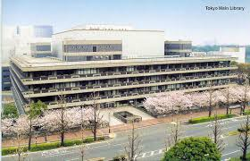
Національна парламентська бібліотека Японії (Токіо)
Тип: національна бібліотека.
Рік заснування: 1948.
Бюджет: 18,6 млрд єн.
Фонд: 22 869 278 одиниць.

Slide 11
Структура бібліотеки
Центральний відділ
Кансайський відділ
Дитяча бібліотека

Slide 12
Найцінніші колекції
Сучасна політична та конституційна історія Японії.
Матеріали про післявоєнну окупацію.
Закони та законопроекти
Іноземні книги про Японію.

Slide 13
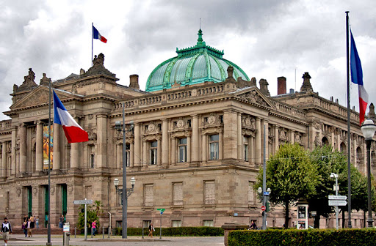
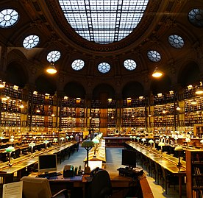
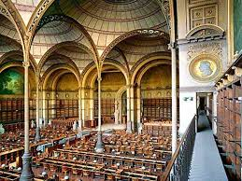
Національна бібліотека Франції (Париж)
Тип: національна бібліотека.
Рік заснування: 1368.
Бюджет: 254 млн євро.
Фонд: 30 мільйонів одиниць.

Slide 14
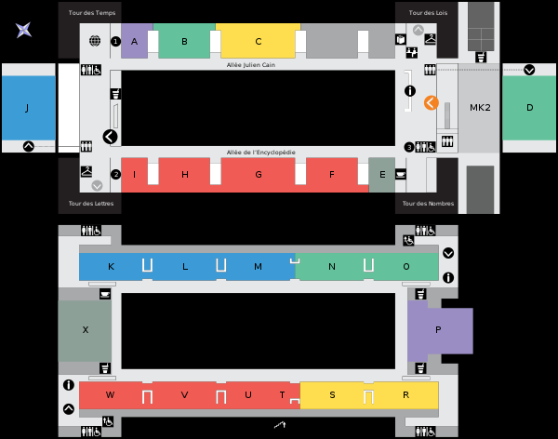
Структура бібліотеки
Список будівель в Парижі та провінції, що належать до НБФ:
Сховище манускриптів та старовинних книг в будівлі Рішельє / Лувуа ;
Головне сховище в новому ансамблі будівель Тольбіак-Франсуа Міттеран;
Головне сховище з читальними залами складається з чотирьох веж, в яких література розміщена за тематичним принципом.
T1 Tour du temps (Вежа часу)
T2 Tour des lois (Вежа законів)
T3 Tour des nombres (Вежа чисел)
T4 Tour des lettres (Вежа літер

Slide 15
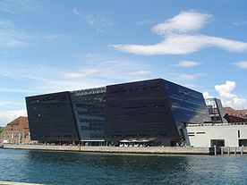
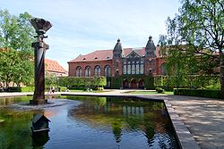
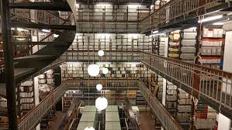
Королівська бібліотека Данії (Данія)
Тип: національна бібліотека.
Рік заснування: 1648.
Бюджет: 325 млн данських крон.
Фонд: 6,000,000 книжок і журналів, 16,300,000 друків і фото.

Slide 16
Структура бібліотеки
Стара будівля на острові Слотегальмен
«Чорний діамант» - нова будівля бібліотеки
Бібліотека Копенгагенского університету

Slide 17
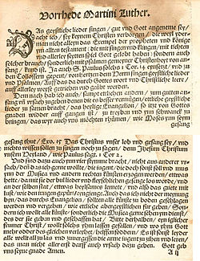
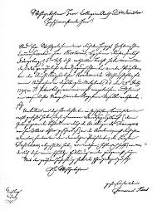
Найцінніші колекції
Рукописи Мартіна Лютера
Перші видання Еммануїла Канта

Slide 18
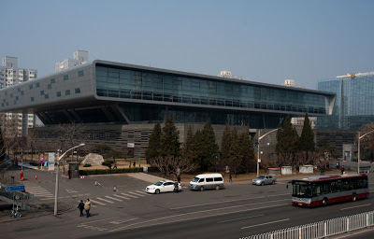
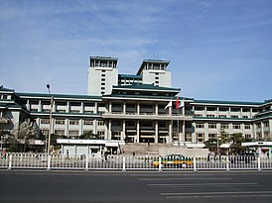
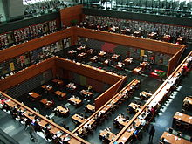
Національна бібліотека Китаю (Пекін)
Тип: наукова.
Рік заснування: 9 вересня 1909.
Фонд: 27,8 млн одиниць.

Slide 19
Структура бібліотека
Головна будівля
" Південна частина Національної бібліотеки Китаю "
Стара будівля
Новий корпус
" Північна частина Національної бібліотеки Китаю "

Slide 20
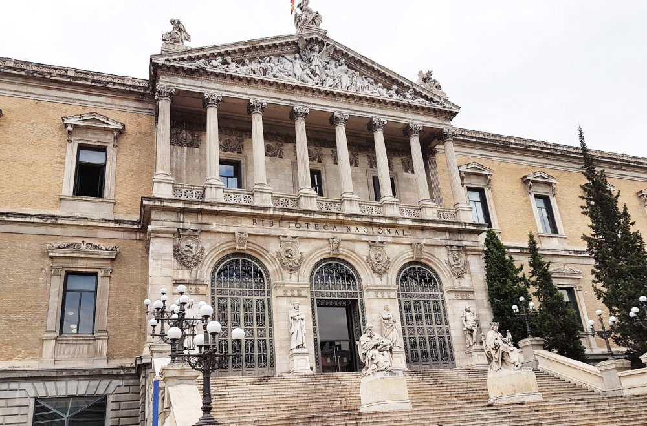
Національна бібліотека Іспанії (Мадрид)
Тип: публічна.
Рік заснування: 1712.
Бюджет: 47 380 860 євро.
Фонд: 25 млн одиниць.

Slide 21
Структура бібліотеки
Головний відділ
Філія в Алькара де Енарес

Slide 22
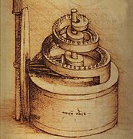
Найцінніші колекції
Малюнок Дієго Веласкеса
Підручник з астрономії, кодекс 3307, 825 рік
Сторінка з рукопису Леонардо да Вінчі

Slide 23
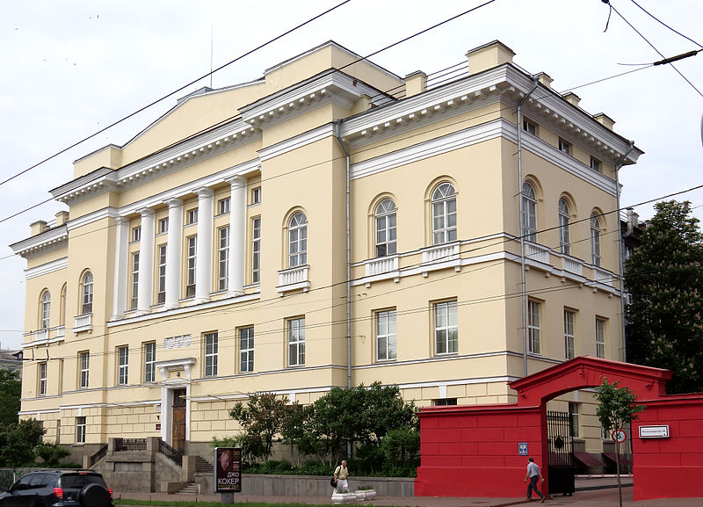
Національна бібліотека України імені В.І.Вернадського (Київ)
Тип: національна, публічна.
Рік заснування: 2 серпня 1918.
Фонд: 15 млн одиниць.

Slide 24
Структура бібліотеки
У сучасній структурі НБУВ функціонує понад 50 підрозділів, згрупованих за напрямами діяльності в науково-дослідні інститути — архівознавства, бібліотекознавства, біографічних досліджень, інформаційних технологій, книгознавства, рукопису.
Діють відділи: комплексного бібліотечного обслуговування, комплексного опрацювання документів, комплексного формування бібліотечних ресурсів, міжбібліотечного абонемента, організації та обслуговування основним фондом, формування та використання газетних фондів, допоміжні та технічні підрозділи.

Slide 25
Найцінніші публікації
Пересопницьке Євангеліє
Апостол, 1574

Slide 26
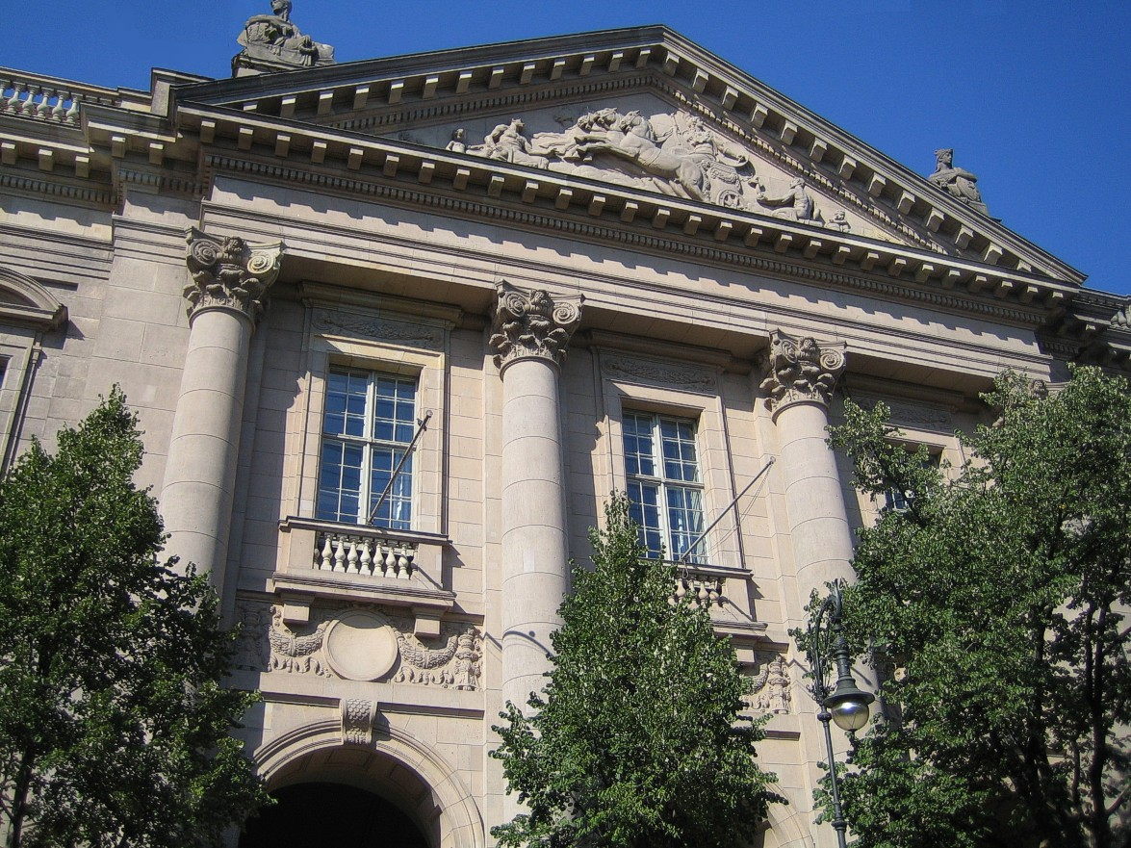
Національна бібліотека в Берліні (Берлін)
Тип: універсальна, наукова.
Рік: 1661.
Фонд: 22,2 млн одиниць.

Slide 27
Структура бібліотеки
«Комод» на Оперній площі
Будівля на Унтер-ден-Лінден
Будівля на Потсдамській вулиці

Slide 28
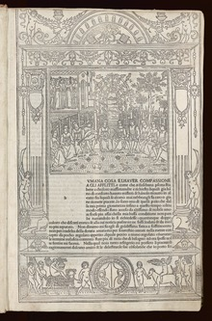
Найцінніші колекції
«Декамерон» Джованні Бокаччо
Поштова марка НДР

Slide 29
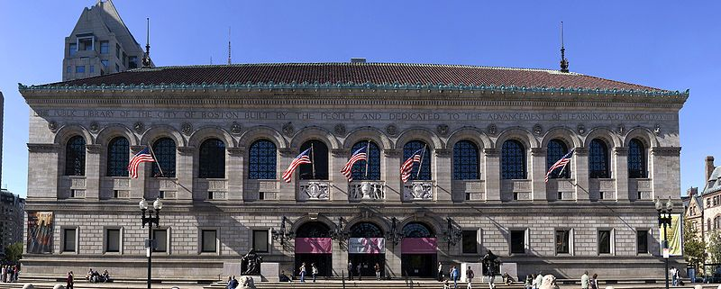
Бостонська публічна бібліотека (Бостон)
Тип: муніципальна, універсальна.
Рік: 1848.
Фонди: 22,4 млн одиниць.
Бюджет: 38,9 млн дол.

Slide 30
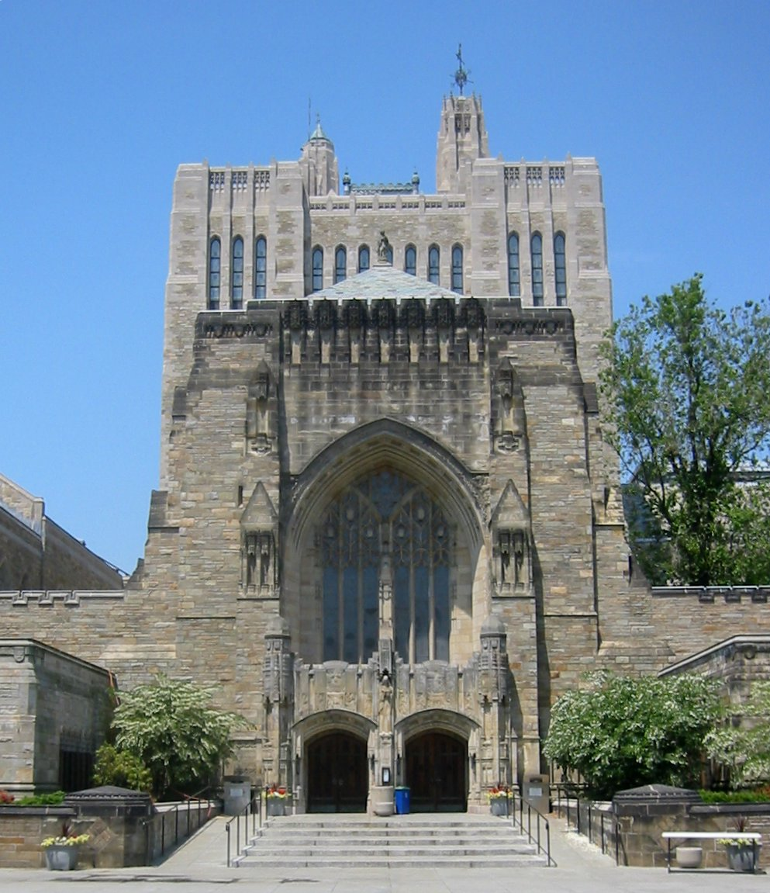
Бібліотека Єльського університету
Тип: університетська.
Рік заснування: 1701.
Фонд: 12,5 млн одиниць.
Бюджет: 121 млн дол.

